Slide 1
Построение защищенных каналов связи
Макаров Артём
МИФИ 2025

Slide 2
Защищенный канал связи
Обеспечить аутентичность и секретность сообщений при передаче по каналу связи при активном противнике
Возможности противника – любые эффективные взаимодействия с каналом, включая повтор и модификацию передаваемых сообщений, возможность разовой компрометации сессионных ключей, возможность имперсонификации источника сообщений
Цели противника – нарушение ИБ передаваемых сообщений

Slide 3
Защищенный канал связи
2 основных стороны – инициатор (Init) и получатель (Rec)
Нулевая фаза – согласование параметров
Первая фаза – согласование сессионного ключа
Вторая фаза – обмен сообщениями через защищенный канал
Init
Rec

Slide 4
Защищенный канал связи
Нулевая фаза может отсутствовать, если параметры заранее известны сторонам. Результат – согласованные параметры на обоих сторонах.
Цель первой фазы выработка общего симметричного ключа, как правило асимметричным способом из общего ключевого материала (согласование ключа, Key establishment).
Третья фаза как правило осуществляется с помощью симметричной криптографии (AEAD).
params
params
Init
Rec
k
k

Slide 5
Аутентификация в каналах связи
Очевидно, что для построения защищенного канала связи необходимо построение отношения доверия между сторонами (иначе стороны не будут знать, с кем они общаются).
Отношение доверия бывает односторонним и двухсторонним.
Одностороннее отношение доверия аутентифицирует только получателя.
Двухстороннее отношение доверия аутентифицирует и получателя и отправителя.

Slide 6
Аутентификация в каналах связи
Криптографическая аутентификация должна производится на основе знания некоторого секрета, неизвестного противнику.
Аутентифицируемая сторона должна иметь некоторый долгоживущий секрет
Аутентифицирующая сторона должна иметь возможность проверить владение секретом
Аутентифицирующая сторона должна иметь возможность сопоставить наличие секрета другой стороной с её идентичностью

Slide 7
Аутентификация с использованием асимметричной криптографии
Секрет – закрытый статический долговременный ключ
Проверка секрета – доказательство владения секретным ключом, путём его использования
Привязка идентичности к открытому ключу
Возникает вопрос обмена открытыми ключами.
Решения:
Использование удостоверяющего центра
Прямой обмен ключами до протокольного взаимодействия

Slide 8
Некоторые требования к протоколам согласования ключей
Аутентичность сущности (entity authentication) – кто то действует от лица конкретной сущности в ходе протокола
Аутентичность источника (data origin authentication) – сообщения приходят от конкретного источника
(неявная) Аутентичность ключа (implicit key authentication) – никто, кроме определённой сущности не может получить секретный ключ
Подтверждение ключа (key confirmation) – возможность подтверждения какой-либо другой стороной факта владения выработанным секретным ключом
Явная аутентичность ключа (explicit key authentication) – возможность подтверждения конкретной другой стороной факта обладания выработанным секретным ключом (неявная аутентичность + подтверждение ключа)

Slide 9
Некоторые модели стойкости протоколов
Защита от чтения назад (forward secrecy, т.е. «дальнейшая стойкость») – компрометация долговременных ключей не приводит к компрометации прошлых сессионных ключей
Защита от чтения вперёд (future secrecy, т.е. «будущая стойкость») – компрометация сессионных ключей не приводит к компрометации будущих сессионных ключей

Slide 10

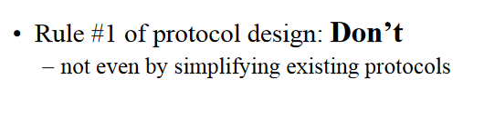

Slide 11
TLS 1.3
RFC 8446
Цели
Удаление legacy
Увеличение производительности
Уменьшение набора возможных атак

Slide 12
Согласование ключей в TSL 1.3
Только эфемерный Диффи-Хеллман (удалили RSA)
Только стойкий в настоящий момент набор параметров (определяющих группу).

Slide 13
Аутентифицированное шифрование
Удаление проблемных и нестойких шифров (CBC, RC4)
Разрешены только AEAD шифры

Slide 14
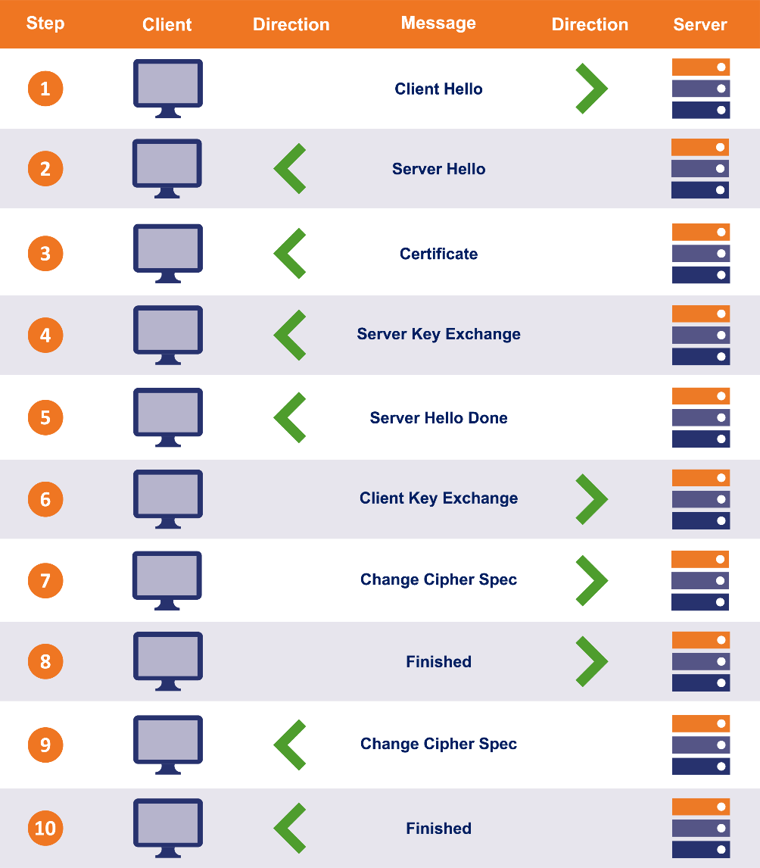
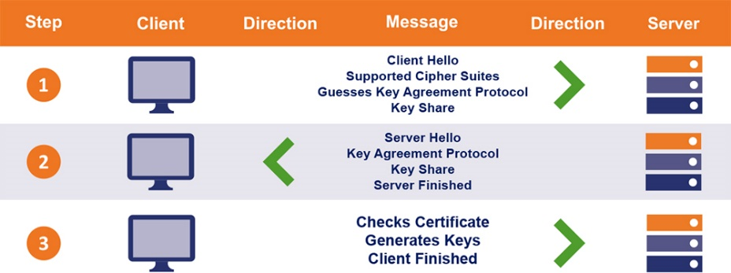
TLS 1.2 vs TLS 1.3 handshake

Slide 15
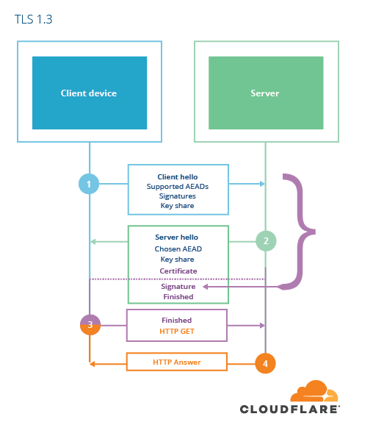
Электронные подписи
Дополнение RSA-PSS (убрали PKCS#1 1.5)
Сервер подписывает handshake (защищаясь от downgrade attack, когда in-the-middle противник навязывает сторонам нестойкие наборы)

Slide 16
Наборы алгоритмов
До версии 1.3 использовались наборы (cipher-suit) алгоритмов, определяющие используемые примитивы. Пример - ECDHE-ECDSA-AES-GCM-SHA256.
Версия 1.3 выделяет 3 независимых части названия
Шифр + HKDF
Протокол обмена ключами
Алгоритм подписи
Пример – TLS_AES_128_GCM_SHA256, ECDHE, RSA_2048_SHA256

Slide 17
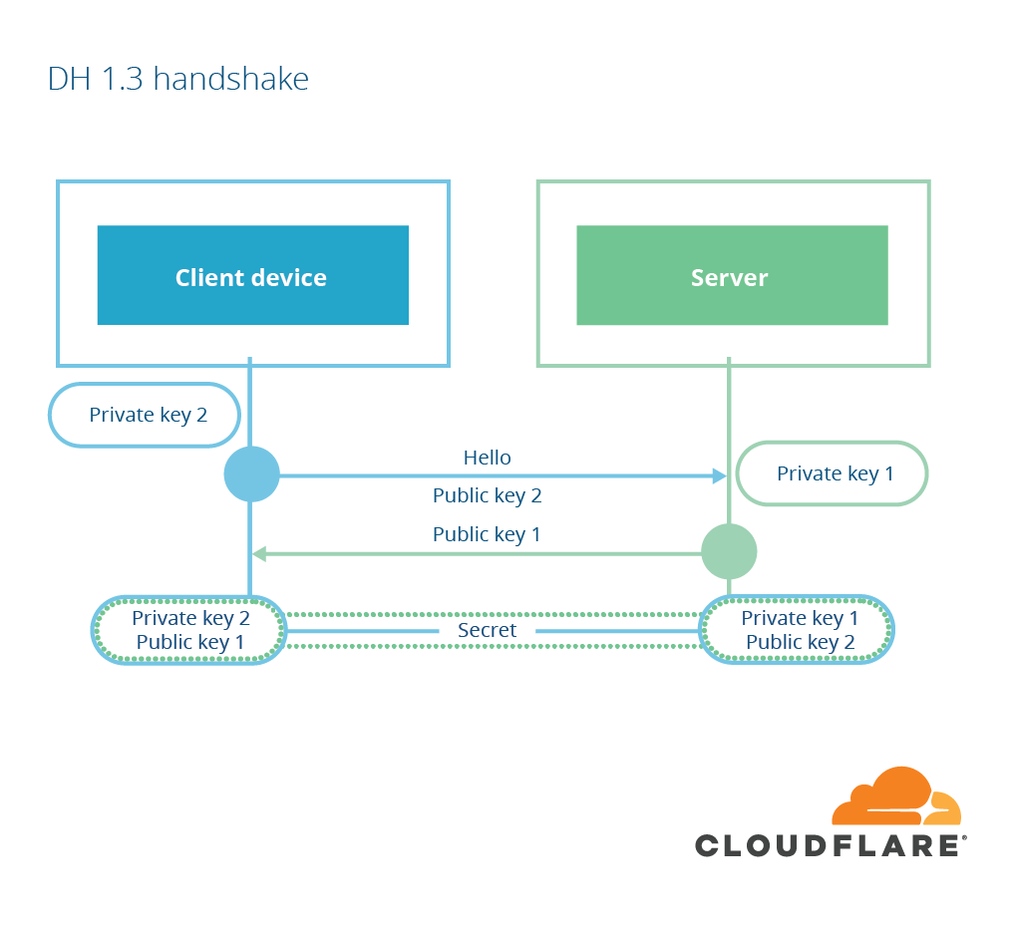
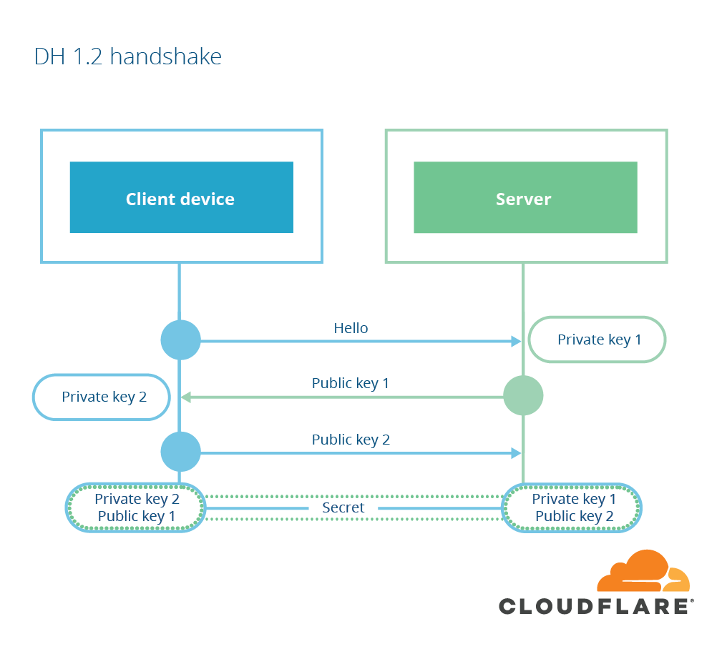
TLS 1.3 vs 1.2 public key Handshake
В 1.3 клиент может сразу отправить свой открытый ключ, не дожидаясь ответа от сервера со списком поддерживаемых алгоритмов (1-RTT).

Slide 18
TSL 1.3 ссылки
https://tls13.ulfheim.net/
https://blog.cloudflare.com/rfc-8446-aka-tls-1-3/
https://davidwong.fr/tls13/
Отображение suit’ов браузера https://clienttest.ssllabs.com:8443/ssltest/viewMyClient.html
Краткий разбор пакетов 1.2 https://medium.com/@ethicalevil/tls-handshake-protocol-overview-a39e8eee2cf5

Slide 19
Noise
Каркасная модель построения протоколов (Protocol framework)
Основная идея – построения tls-образных протоколов с необходимым набором свойств.
Используемые примитивы – ECDH 25519/448 (Согласование ключей), SHA256/512 / BLAKE2b/BLAKE2s (hash, построение PRF в HKDF), AES-GCM/ChaChaPoly (AEAD).

Slide 20
Протоколы Noise
2 основных этапа – согласование ключа и использование ключа в защищенном канале связи
Согласование ключа – Диффи-Хеллман + HKDF
Защищенный канал – AEAD шифрование

Slide 21
Протоколы Noise
Каждый протокол состоит из шаблонов
шаблон описываем передаваемые сообщения в виде одного или нескольких токенов
Каждая сторона протокола обрабатывает последовательность токенов. Сначала постностью происходит обработка на передающей стороне.
После каждого обработки каждой строки в паттерне отправителем может быть передано сообщение, для защиты которого используется текущий симметричный ключ, при его наличии

Slide 22
Токены Noise
"e" – сгенерировать и передать эфемерный ключ Диффи-Хеллмана / получить эфемерный ключ Диффи-Хеллмана
"s" – передать статический ключ Диффи-Хеллмана / получить эфемерный ключ Диффи-Хеллмана
"ee" – использовать свой эфемерный ключ и эфемерный ключ получателя для выработки симметричного ключа. Данный ключ используется для AEAD шифрование всех передаваемый в дальнейшем данных, пока не будет выработан новый ключ
"es",“se","ss", - аналогично “ee”, но для комбинаций эфемерный-статический ключ. Первая буква в токене означает ключ передающей стороны.
"psk“ – использование пред-согласованного симметрично ключа для выработки сессионного ключа. Полученный ключ используется для AEAD шифрование всех передаваемый в дальнейшем данных, пока не будет выработан новый ключ

Slide 23
Пример Классический Диффи-Хеллман
-> e
<- e, ee
Строка 1.
Шаг 1. Генерация и отправка эфемерного ключа Ae->B
Шаг 2. Сторона B получает эфемерный ключ Ae
Строка 2.
Шаг 3. Генерация и отправка эфемерного ключа Be->A
Шаг 4. Выработка сессионного ключа из Ae и Be на стороне B
Шаг 5. Сторона A получает эфемерный ключ Bb
Шаг 6. Выработка сессионного ключа из Ae и Be на стороне A

Slide 24
Пример Диффи-Хеллман с односторонней и двухсторонней аутентификацией
-> e
<- e, ee, s, es
-> e
<- e, ee, s, es
-> s, se

Slide 25
Именование паттернов
Односторонние шаблоны реализуют неинтерактивное согласование ключа, при котором инициатор передаёт единственное сообщение
A():
<pre-messages>
...
<messages>
где A - имя шаблона, pre-message - сообщения, передаваемые в шаблоне пред-сообщения, message - сообщения передаваемые в шаблоне сообщения.

Slide 26
Именование Шаблонов
N: отсутствие статического ключа инициатора
K: статический ключ инициатора известен получателю
X: статический ключ инициатора передаётся получателю
Токены "s", "e", "e, s" внутри скобок означают что инициатор инициирован со следующими статическими / эфемерными ключами. Токены "rs", "re","re”, “rs" обозначают инициатор инициирован со знанием следующих открытых статических / эфемерных ключей получателя.
Пример:
N(rs):
<- s
...
-> e, es

Slide 27
Именование шаблонов
Интерактивные шаблоны состоят из одного или нескольких шаблонов сообщений, передаваемых между получателем и инициатором.
AA():
<pre-messages>
...
<messages>
где AA - имя шаблона, pre-message - сообщения, передаваемые в шаблоне пред-сообщения, message - сообщения передаваемые в шаблоне.

Slide 28
Именование шаблонов
Первая буква в имени шаблона определяет статический ключ инициатора, и может принимать одно из следующих значений:
N: отсутствие статического ключа инициатора
K: статический ключ инициатора известен получателю
X: Статический ключ инициатора передаётся получателю
I: Статический ключ инициатора немедленно передаётся получателю, даже в условиях отсутствия зашиты идентичности.
Вторая буква в имени шаблона определяет статический ключ получателя, и может принимать одно из следующих значений:
N: отсутствие статического ключа получателя
K: статический ключ получателя известен инициатору
X: статический ключ получателя передаётся инициатору.

Slide 29
Именование паттернов
Пример
IK(s, rs):
<- s
...
-> e, es, s, ss
<- e, ee, se

Slide 30
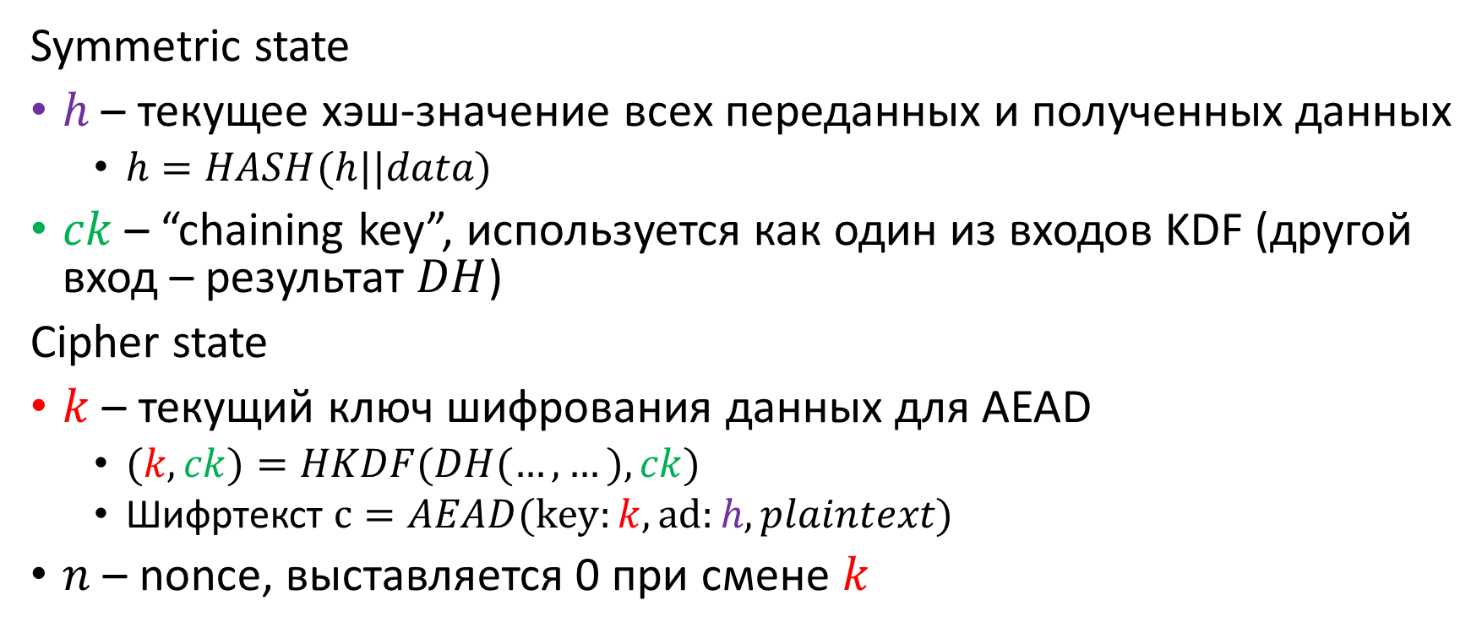
Состояния Noise
Symmetric state
$h$ – текущее хэш-значение всех переданных и полученных данных
$h=HASH(h||data)$
$ck$– “chaining key”, используется как один из входов KDF (другой вход – результат $DH$)
Cipher state
$k$ – текущий ключ шифрования данных для AEAD
$(k,ck)=HKDF(DH(…,…),ck)$
Шифртекст $с=AEAD(key:k, ad:h, plaintext)$
$n$ – nonce, выставляется 0 при смене $k$

Slide 31
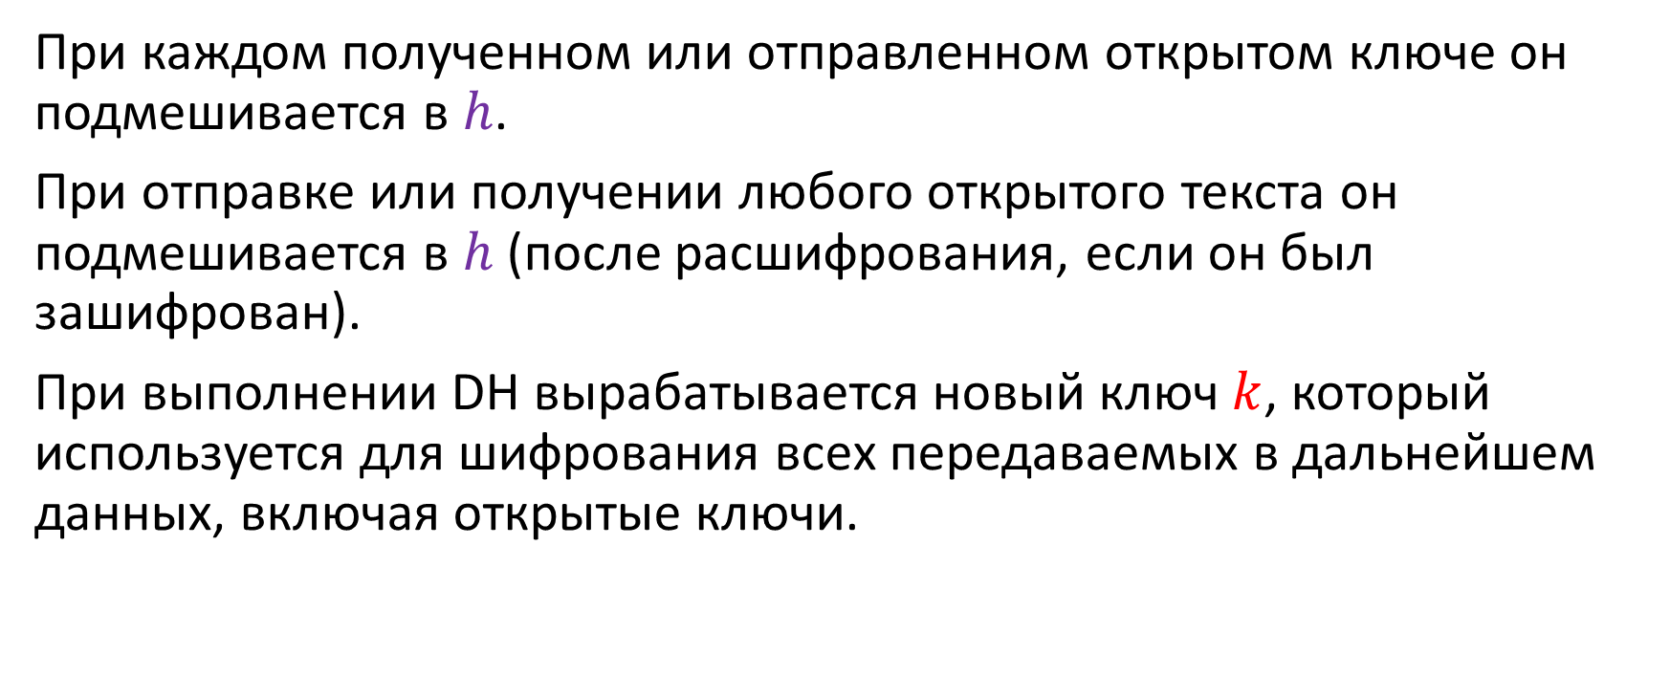
Функционирование протокола Noise
При каждом полученном или отправленном открытом ключе он подмешивается в $h$.
При отправке или получении любого открытого текста он подмешивается в $h$ (после расшифрования, если он был зашифрован).
При выполнении DH вырабатывается новый ключ $k$, который используется для шифрования всех передаваемых в дальнейшем данных, включая открытые ключи.

Slide 32
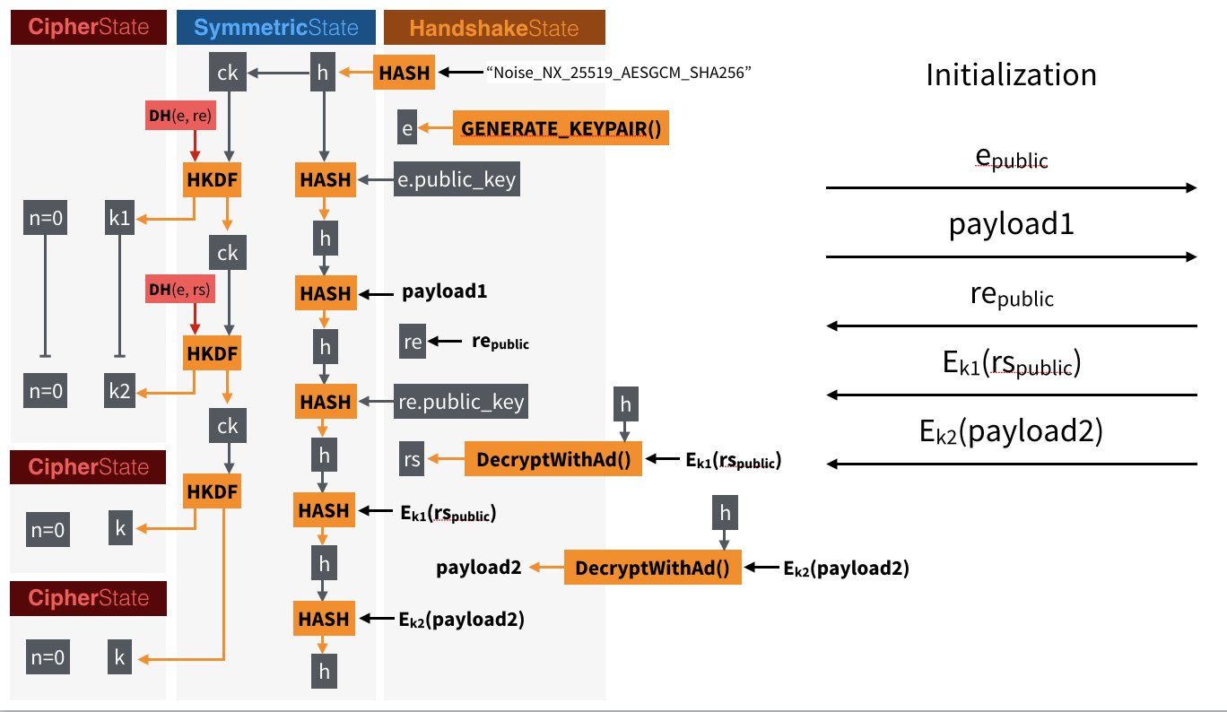
Функционирование протокола Noise
Пример
NX:
-> e, payload1
<- e, ee, s, se, payload2

Slide 33
Свойства payload (инициатор)
0. No authentication. This payload may have been sent by any party, including an active attacker.
1. Sender authentication vulnerable to key-compromise impersonation (KCI). The sender authentication is based on a static-static DH ("ss") involving both parties’ static key pairs. If the recipient’s long-term private key has been compromised, this authentication can be forged. Note that a future version of Noise might include signatures, which could improve this security property, but brings other trade-offs.
2. Sender authentication resistant to key-compromise impersonation (KCI). The sender authentication is based on an ephemeral-static DH ("es" or "se") between the sender’s static key pair and the recipient’s ephemeral key pair. Assuming the corresponding private keys are secure, this authentication cannot be forged

Slide 34
Свойства payload (получатель)
0. No confidentiality. This payload is sent in cleartext.
1. Encryption to an ephemeral recipient. This payload has forward secrecy, since encryption involves an ephemeral-ephemeral DH ("ee"). However, the sender has not authenticated the recipient, so this payload might be sent to any party, including an active attacker.
2. Encryption to a known recipient, forward secrecy for sender compromise only, vulnerable to replay. This payload is encrypted based only on DHs involving the recipient’s static key pair. If the recipient’s static private key is compromised, even at a later date, this payload can be decrypted. This message can also be replayed, since there’s no ephemeral contribution from the recipient.

Slide 35
Свойства payload (получатель)
3. Encryption to a known recipient, weak forward secrecy. This payload is encrypted based on an ephemeral-ephemeral DH and also an ephemeral-static DH involving the recipient's static key pair. However, the binding between the recipient's alleged ephemeral public key and the recipient's static public key hasn't been verified by the sender, so the recipient's alleged ephemeral public key may have been forged by an active attacker. In this case, the attacker could later compromise the recipient's static private key to decrypt the payload.

Slide 36
Свойства payload (получатель)
4. Encryption to a known recipient, weak forward secrecy if the sender's private key has been compromised. This payload is encrypted based on an ephemeral-ephemeral DH, and also based on an ephemeral-static DH involving the recipient's static key pair. However, the binding between the recipient's alleged ephemeral public and the recipient's static public key has only been verified based on DHs involving both those public keys and the sender's static private key. Thus, if the sender's static private key was previously compromised, the recipient's alleged ephemeral public key may have been forged by an active attacker. In this case, the attacker could later compromise the intended recipient's static private key to decrypt the payload (this is a variant of a "KCI" attack enabling a "weak forward secrecy" attack). Note that a future version of Noise might include signatures, which could improve this security property, but brings other trade-offs.

Slide 37
Свойства payload (получатель)
5. Encryption to a known recipient, strong forward secrecy. This payload is encrypted based on an ephemeral-ephemeral DH as well as an ephemeral-static DH with the recipient's static key pair. Assuming the ephemeral private keys are secure, and the recipient is not being actively impersonated by an attacker that has stolen its static private key, this payload cannot be decrypted.

Slide 39
Больше про noise
https://noiseprotocol.org/
https://www.nccgroup.com/us/about-us/newsroom-and-events/blog/2018/august/introducing-disco/

Slide 40
WireGuard
Черновик стандарта построения VPN соединений.
Все пакеты аутентифицированы, неаутентифицированные отбрасываются. Не отвечать на неаутентифицированные пакеты.
1 RRT handshake (Noise IK)
Использование метки времени TAI64N в первом сообщении
Опциональное использование psk для смягчения угрозы перед квантовым противником
Использование cookie для смягчения DOS

Slide 41
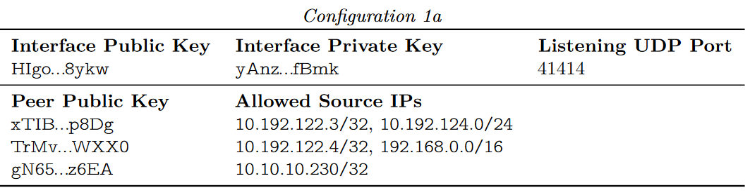
Маршрутизация WireGuard
Сетевой интерфейс имеет статическую пару ключей, назначенный порт и таблицу маршрутизации. В таблице маршрутизации для каждой записи хранится статический открытый ключ принимающей стороны.

Slide 42
Маршрутизация WireGuard
При отправке или получении пакета через интерфейс WireGuard из таблицы маршрутизации извлекается соответствующий открытый ключ, используемый для построения защищенного канала связи.
При получении пакета от других узлов их адреса добавляются в таблицу маршрутизации в поле Internet Endpoint. Данное поле может быть заполнено вручную на этапе конфигурации.
Пусть узел с конфигурацией 2b отправляет пакет узлу с предконфигурированном адресом 192.95.5.69:41414. Тогда на узле получателя при получении пакеты будет добавлена запись Internet Endpoint об узле отправителя (конфигурация 1b). Порты отправки и получения должны совпадать.

Slide 43
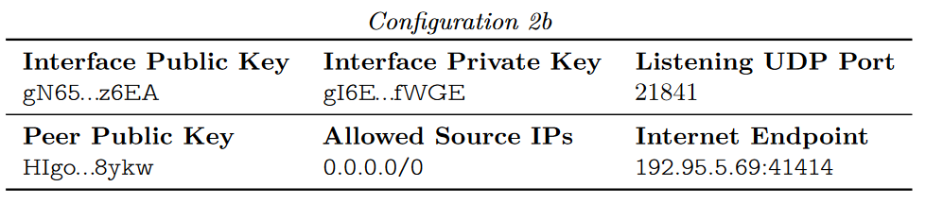
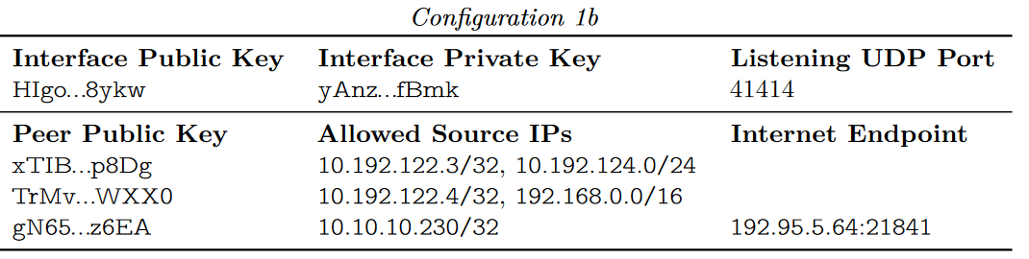
Маршрутизация WireGuard

Slide 44
Процедура инкапсуляции WireGuard
Пакет с ОТ приходит на интерфейс WireGuard.
Определяется узел получателя и его открытый ключ.
Определяется ключ и счётчик для использования в ChaCha20Poly1305. Содержимое пакета шифруется.
К содержимому пакета добавляется заголовок.
Результат отправляется узлу в виде UDP пакета по адресу Internet Endpoint.

Slide 45
Криптография WireGuard
Основа – Noise «IK» (явная аутентичность ключа + forward secrecy)
IK(s, rs):
<- s
...
-> e, es, s, ss
<- e, ee, se
Первое передаваемое сообщение после handshake аутентифицирует инициатора.
Используемые примитивы – ECDH 25519, ChaCha20Poly1305, HKDF, BLAKE2s (MAC, PRF), BLAKE2s (Hash), HMAC

Slide 46
Использование метки времени
Благодаря 1-RTT нет необходимости хранить состояние при согласовании ключа.
Возможна атака повтором, в которой противник повторяет handshake, заставляя получателя разорвать существующую сессию (DOS).
Для защиты используется метка времени в формате TAI64N, используемая в теле первого передаваемого инициатором сообщения. Получатель хранит последнюю полученную метку времени. Все метки времени, младше полученной считаются недействительными.

Slide 47
Использование psk
Стойкость протокола основана на стойкости ECDH, которая сводится к сложности задачи дискретного логарифмирования.
При квантовом противники данная задача является эффективно вычислимой.
Возможна квантовая атака – противник хранит все текущие сессии, до момента получения в своё распоряжение квантового компьютера. Затем он может расшифровать весь перехваченный трафик, построив атаку на ECDH.
Возможно использование смягчения – использования статического симметричного ключа psk, который используется для «подмешивания» в ck symmetric state (см токен psk Noise) как начальный ключевой материал HKDF.

Slide 48

Cookie и DOS
Возможна атака на узел получателя в виде отправки множества сообщений в рамках handshake. Для ответов ему необходимо вычислять ECDH, что является трудозатратой операций и может привести к DOS.
Смягчение – при нагрузке узел может не отвечать на handshake а отправлять специальный ответ с cookie, ожидая особый ответ от инициатора.

Slide 49
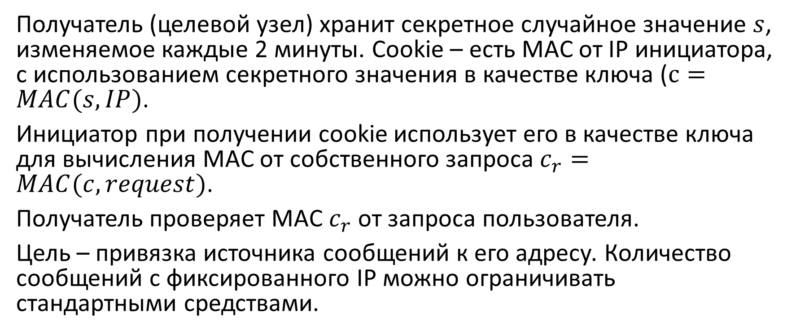
Cookie и DOS
Получатель (целевой узел) хранит секретное случайное значение $s$, изменяемое каждые 2 минуты. Cookie – есть MAC от IP инициатора, с использованием секретного значения в качестве ключа ($с=MAC(s,IP)$.
Инициатор при получении cookie использует его в качестве ключа для вычисления MAC от собственного запроса $c_{r}=MAC(c,request)$.
Получатель проверяет MAC $c_{r}$ от запроса пользователя.
Цель – привязка источника сообщений к его адресу. Количество сообщений с фиксированного IP можно ограничивать стандартными средствами.

Slide 50

Cookie и DOS
Возможны проблемы – cookie не защищены, приходится отвечать на неаутентифицированные сообщения, противник может организовать DOS инициатора, отправляя невалидные cookie
Решение – больше cookie богу cookie
Использование двух различных MAC
в качестве ответов на cookie-запросы

Slide 51

… приходится отвечать на неаутентифицированные сообщения
msg.mac1 – используем хэш от открытого ключа получателя в качестве ключа и вычисляем для всех байтов сообщения до msg.mac1. Присутствует в сообщении инициатора при handshake всегда, даже без нагрузки.
Цель – инициатор должен знать с кем он общается и какой у него PK (нет атак «из вне» от сторонних систем).

Slide 52

… cookie не защищены
Cookie будут шифроваться AEAD с использованием открытого ключа получателя. Цель – не знаешь PK получателя, не можешь пользоваться cookie.

Slide 53

… DOS на инициатора
Отвечая зашифрованной AEAD cookie-запрос инициатор добавляет в присоединённые данные (AD) msg.mac1 исходного сообщения инициатора. Цель – инициатор уверен, что cookie создана для его запроса.

Slide 54
Второй MAC
msg.mac2 использует cookie в качестве ключа и вычисляется для всех байтов сообщения до msg.mac2. Получатель проверяет данный MAC и отвечает на handshake. Используется только под нагрузкой.
Итого – получатель всегда проверяет msg.mac1 в первом сообщении, если под нагрузкой отправляет зашифрованную cookie с msg.mac1 в качестве AD, затем проверяет msg.mac2 и продолжает handshake. Если нагрузки нет - msg.mac2 не проверяется.
msg.mac1 и msg.mac2 аутентифицируют все передаваемые данные в сообщении на момент их формирования.

Slide 55
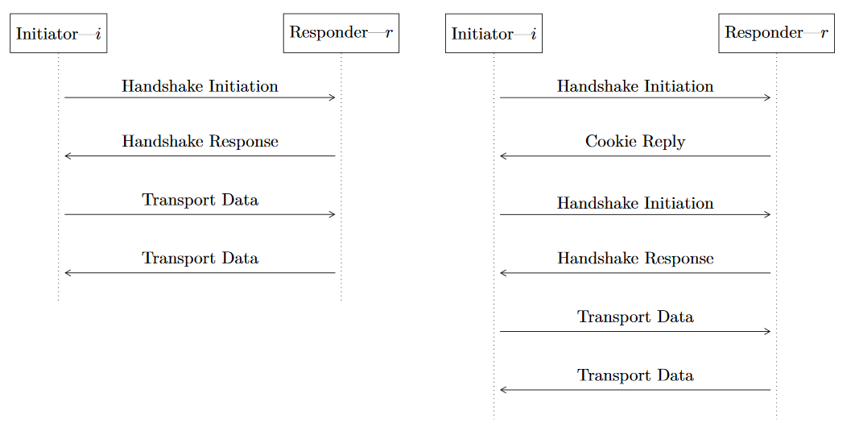
Итого

Slide 56
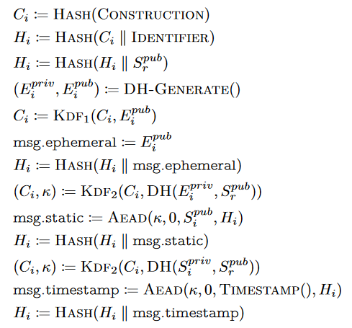
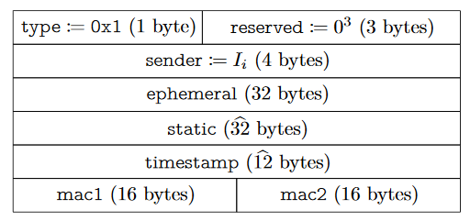
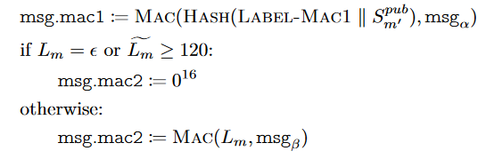
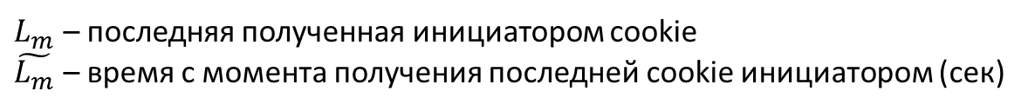
Сообщение инициатора
$L_{m}$ – последняя полученная инициатором cookie $\tilde{L_{m}}$ – время с момента получения последней cookie инициатором (сек)

Slide 57
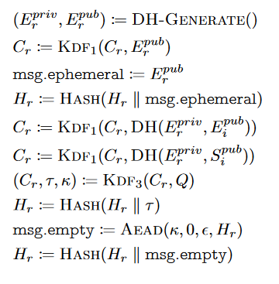
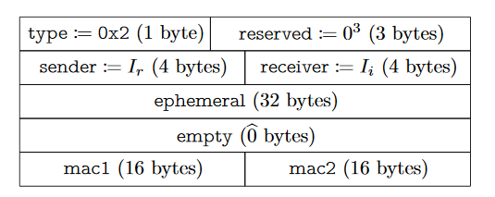
Сообщение получателя
$L_{m}$ – последняя полученная инициатором cookie $\tilde{L_{m}}$ – время с момента получения последней cookie инициатором (сек)

Slide 58
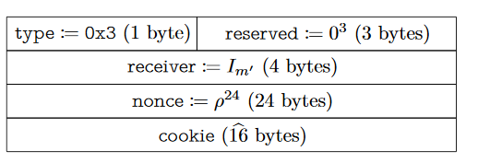
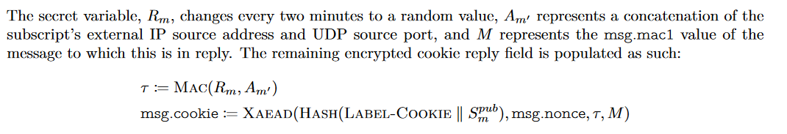
Сообщение с cookie

Slide 59
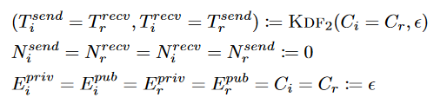
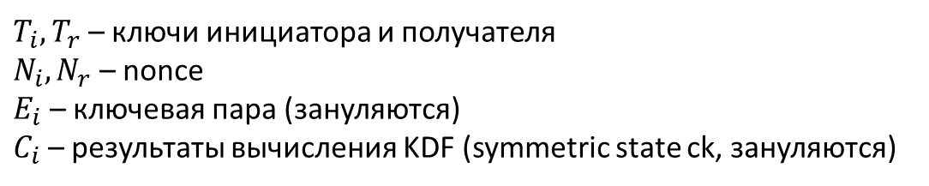
Выработка транспортного ключа
Нулевые начальные nonce, KDF от ck (см Noise).
$T_{i},T_{r}$ – ключи инициатора и получателя
$N_{i},N_{r}$ – nonce
$E_{i}$ – ключевая пара (зануляются)
$C_{i}$ – результаты вычисления KDF (symmetric state ck, зануляются)

Slide 60
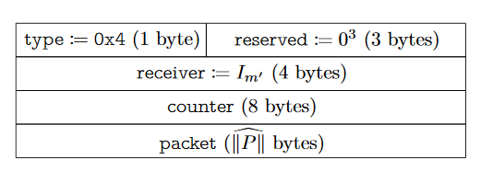
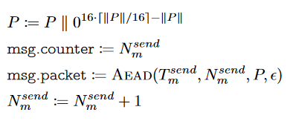
Использование транспортного ключа

Slide 61
WireGuard
Активно внедряется с 2020 года
Whitepaper https://www.wireguard.com/papers/wireguard.pdf

